Slide 1
ΠΑΡΟΥΣΙΑΣΗ DATABΑSE ΑΛΥΣΙΔΑΣ ΓΥΜΝΑΣΤΗΡΙΩΝ
ΟΜΑΔΑ 32 ΚΟΤΣΩΝΗΣ ΙΩΑΝΝΗΣ-ΝΕΚΤΑΡΙΟΣ ΠΑΠΑΔΗΜΗΤΡΙΟΥ ΑΠΟΣΤΟΛΟΣ

Slide 2
Σκοπός της DataBase
Να εντοπίζει τον εξοπλισμό και τους χώρους κάθε γυμναστηρίου της αλυσίδας.
Να κρατάει αρχείο των υπαλλήλων.
Να κρατάει αρχείο των πελατών.
Η βάση κρατάει στοιχεία για την άθληση του πελάτη.
Το γυμναστήριο δεν νοικίαζει χώρους σε πελάτες και ούτε συνεργάζετε με σωματεία.
Ο πελάτης μπορεί να αθληθεί σε όλα τα γυμναστήρια της αλυσίδας
Παραδοχές μικρόκοσμου

Slide 3
Ανάλυση λειτουργίας του γυμναστηρίου.
Βασικές φυσικές οντότητες:
Οι υπάλληλοί.
Οι χώροι.
Ο εξοπλισμός.
Οι πελάτες.
Απαραίτητες οντότητες:
Οι προπονήσεις.
Τα πακέτα.
Οι πληρωμές.

Slide 4
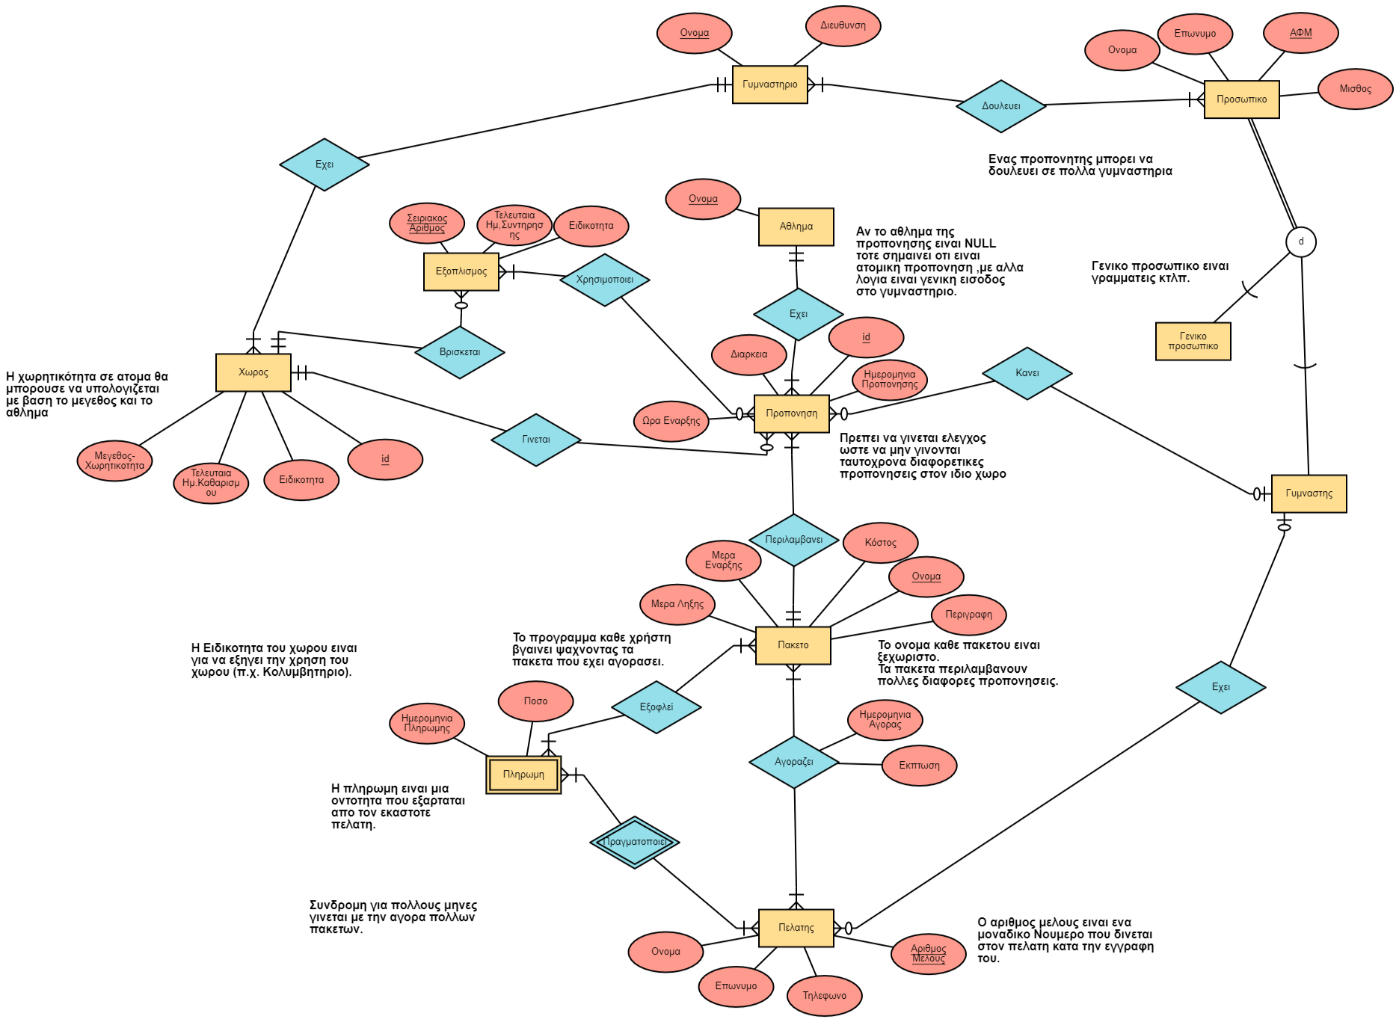

Slide 5
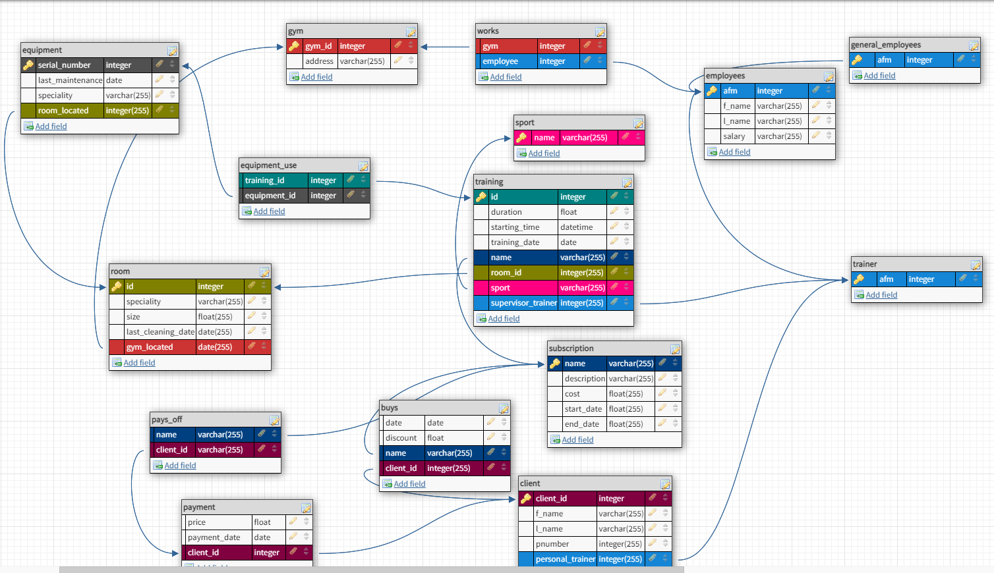

Slide 6
Σκοπός και ιδιότητες εφαρμογής
Σκοπός της εφαρμογής είναι η εύκολη αναζήτηση στοιχείων μέσα στην βάση από τους υπαλλήλους και τους υπεύθυνους του γυμναστηρίου μέσο ενός GUI. Κάθε χρήστης έχει διαφορετικές άδειες για την αναζήτηση
Για τους απλούς χρήστες (υπαλλήλους):
Αναζήτηση πελατών.
Προσθήκη νέον πελατών

Slide 7
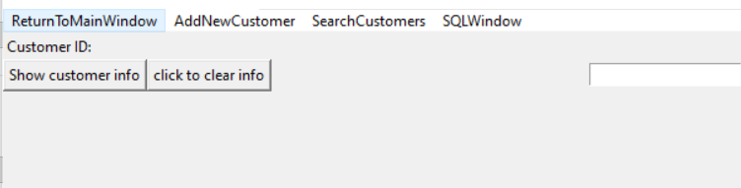
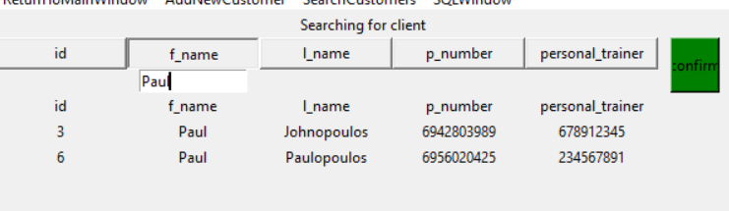
Σκοπός και ιδιότητες εφαρμογής
Αναζήτηση πελατών βάση ID
Αναζήτηση πελατών με φίλτρα όπως το όνομα τους.

Slide 8
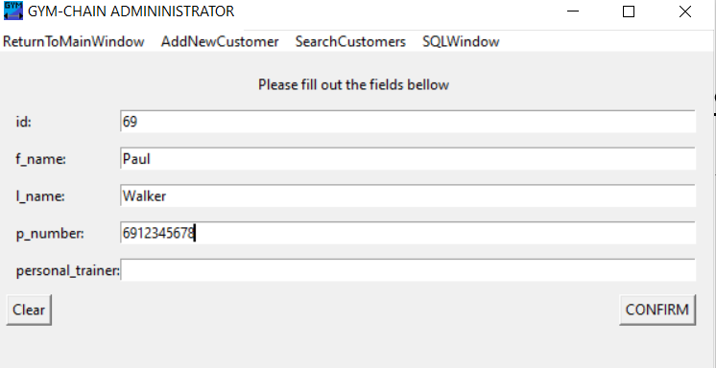
Σκοπός και ιδιότητες εφαρμογής
Προσθήκη νέων πελατών

Slide 9
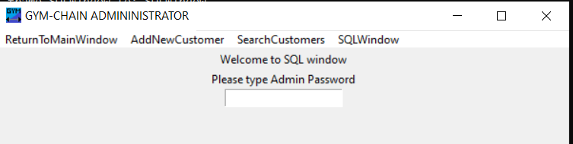
Σκοπός και ιδιότητες εφαρμογής
Για τους υπεύθυνους:
Μπορούν να κάνουν ότι κάνουν και οι απλοί χρήστες.
Μπορούν να αναζητήσουν στοιχεία των υπαλλήλων, εξοπλησμού και των χώρων μέσω του παραθύρου SQLwindow με την εισαγωγή κάποιου κωδικού.

Slide 10
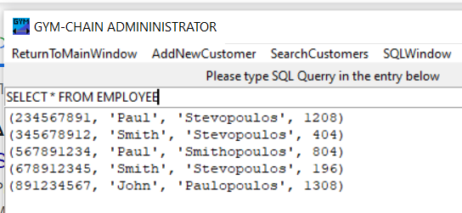
Σκοπός και ιδιότητες εφαρμογής
Administrator queries με την εισαγωγή κωδικού

